Slide 1
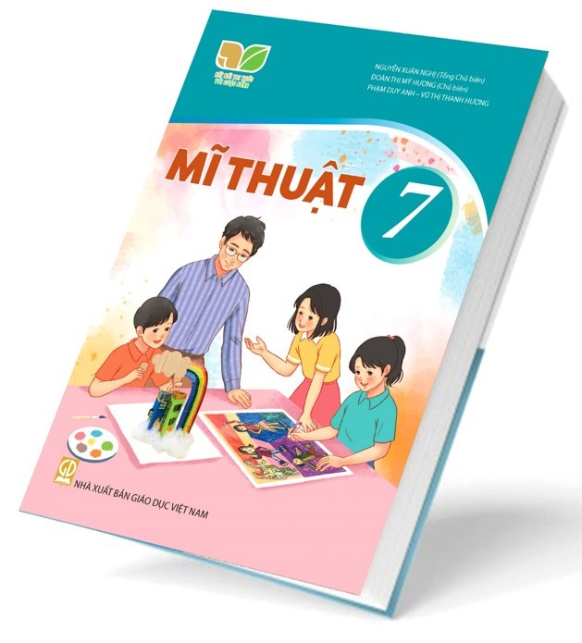
MĨ THUẬT
LỚP 7
Trường:………………………………………………………………
Giáo viên:…………………………………………………………..
Lớp:……………………………………………………………………

Slide 2
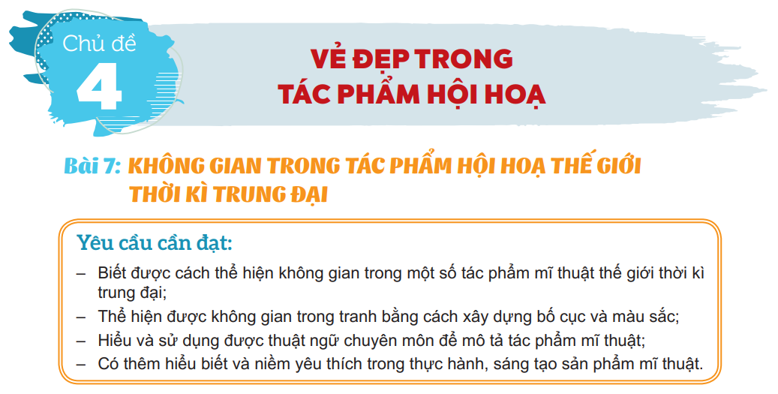

Slide 3

Định hướng nội dung tìm hiểu:
– Không gian trong tác phẩm hội hoạ thời kì trung đại được diễn tả theo những cách nào?
– Hoạ sĩ sử dụng màu sắc trong diễn tả không gian như thế nào?

Slide 4
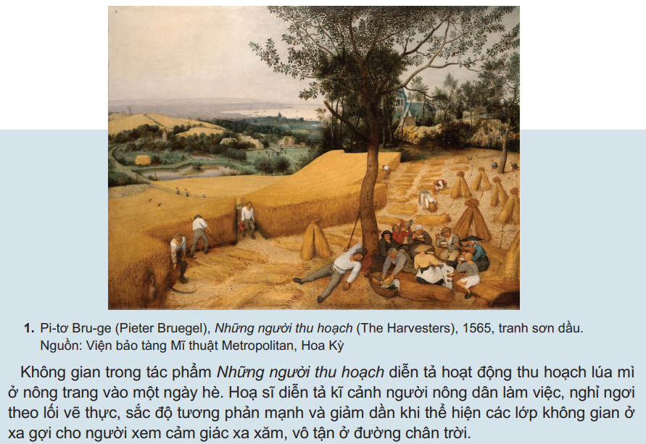

Slide 5
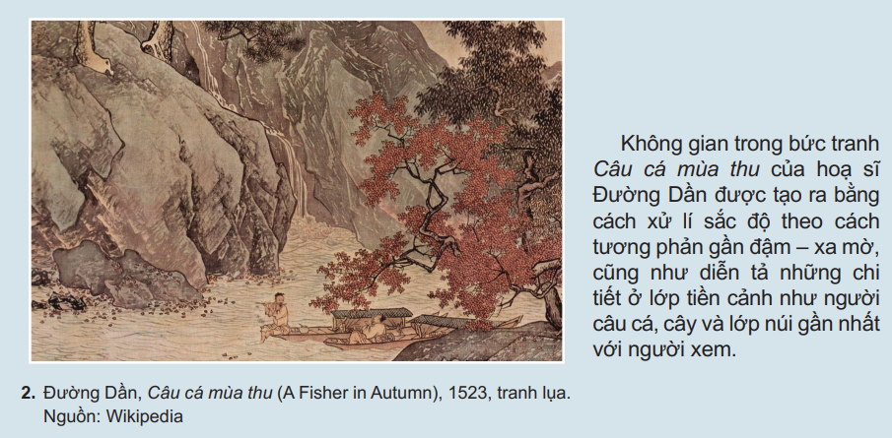

Slide 6
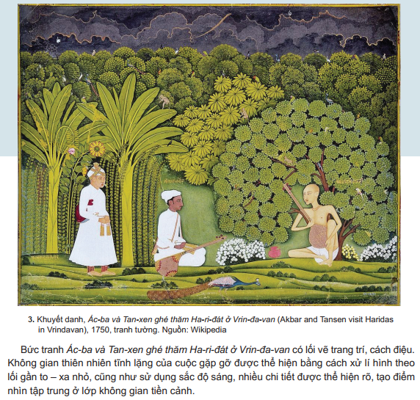

Slide 7
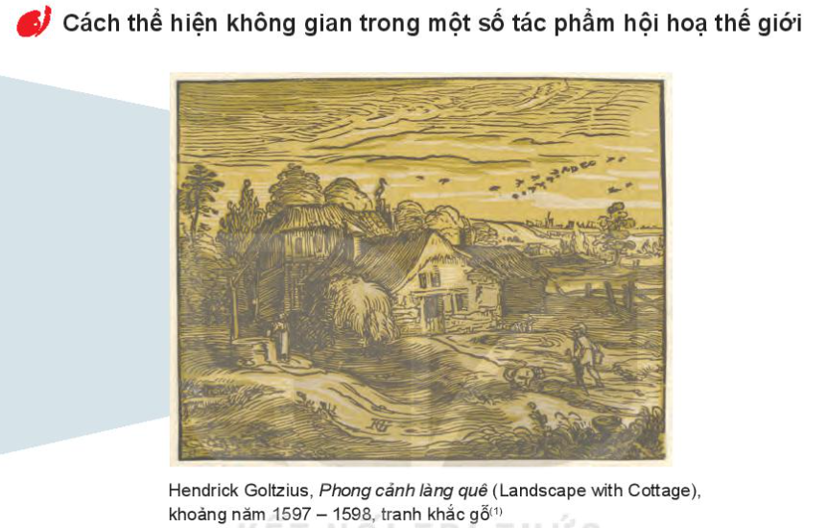
Mở rộng

Slide 8
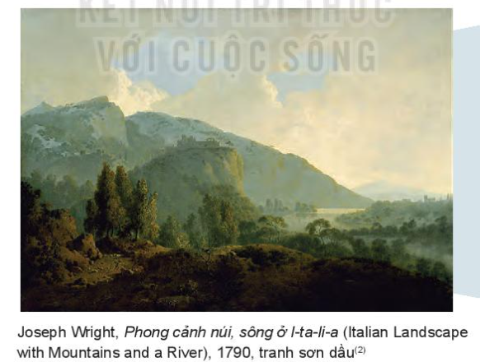

Slide 9
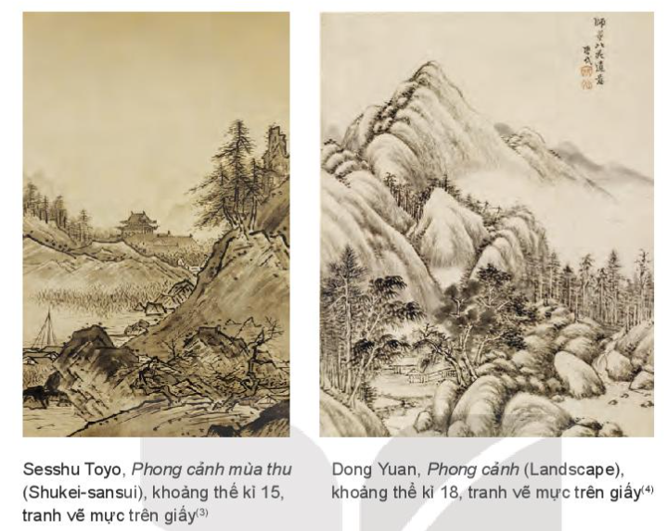

Slide 10
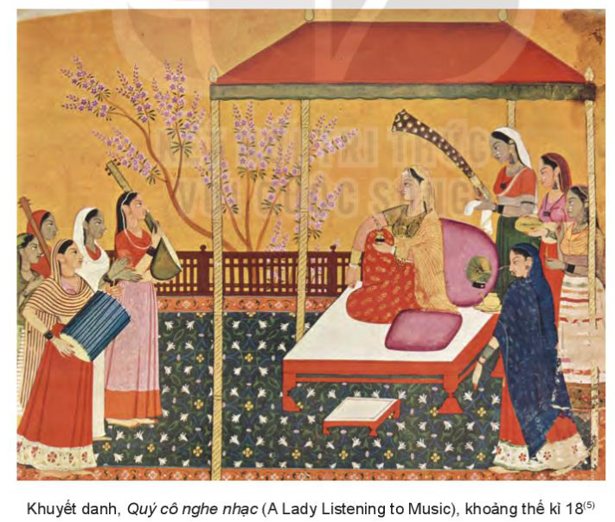

Slide 11

Định hướng nội dung tìm hiểu:
Không gian trong tranh gợi cảm giác về khoảng cách xa gần của những hình ảnh được thể hiện trong mặt phẳng hai chiều. Không gian trong tranh có nhiều cách diễn tả như: xử lí sắc độ theo lối viễn thị, gần rõ – xa mờ hay gần to – xa nhỏ.

Slide 12
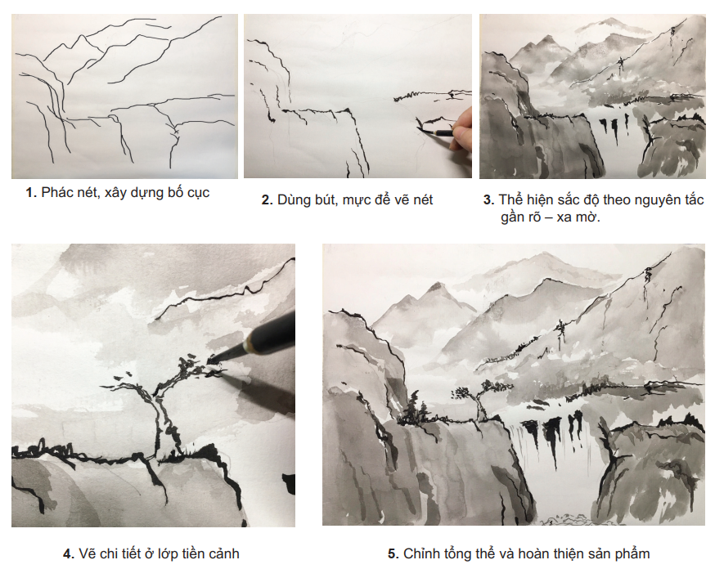

Slide 13
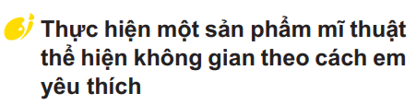
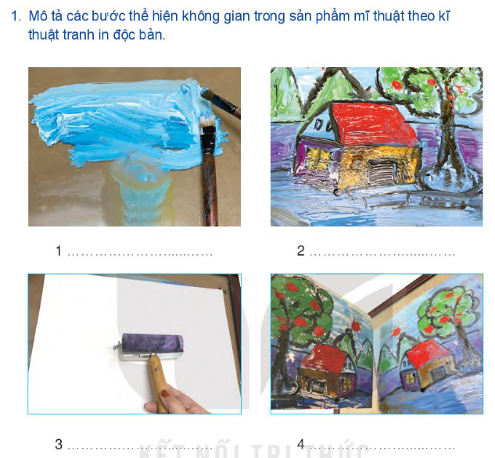
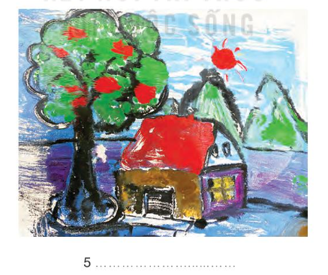

Slide 14
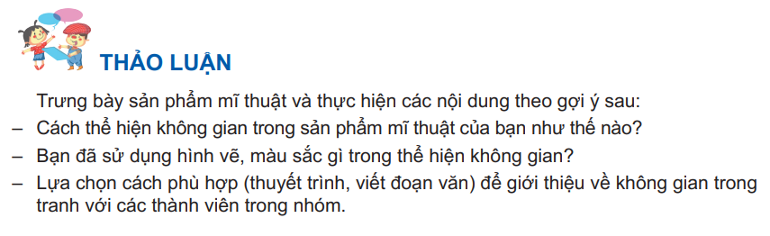

Slide 15
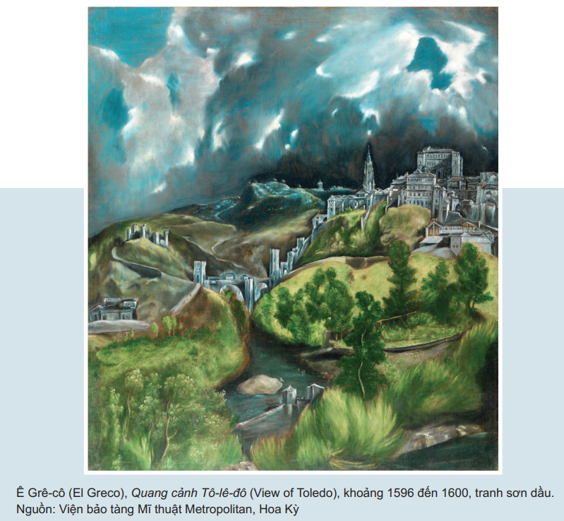

Hãy tìm hiểu không gian trong tác phẩm mĩ thuật Quang cảnh Tô-lê-đô theo gợi ý:
− Tiền cảnh của bức tranh thể hiện cảnh, vật gì? Có sắc độ như thế nào?
− Hậu cảnh của bức tranh thể hiện cảnh, vật gì? Có sắc độ như thế nào?
− Bức tranh cho em cảm nhận như thế nào về không gian?

Slide 16
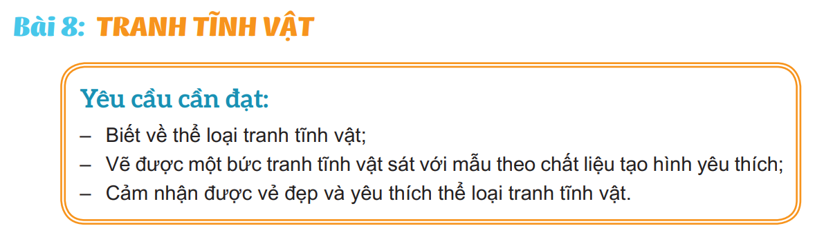

Slide 17

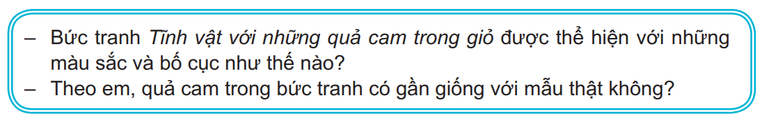
Định hướng nội dung tìm hiểu:

Slide 18
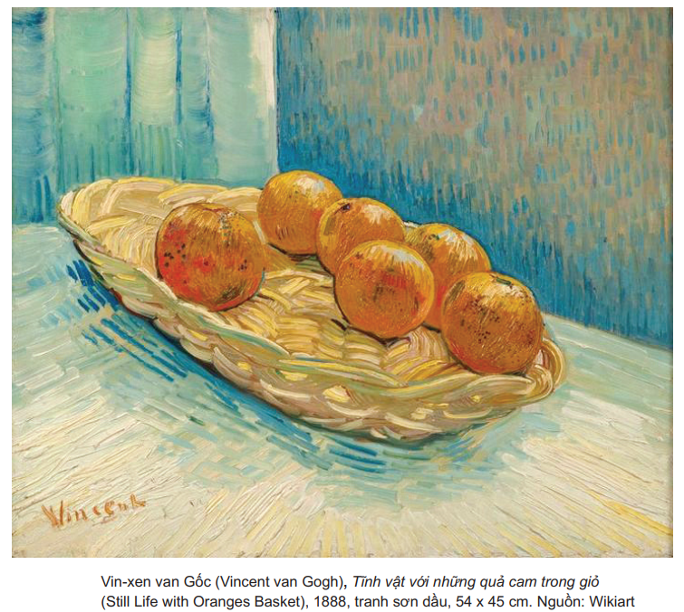

Slide 19
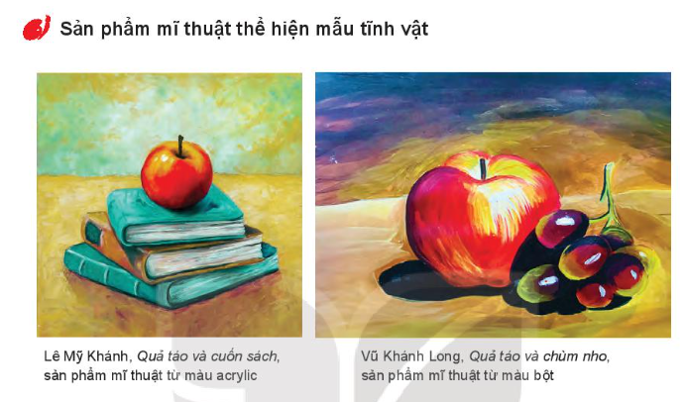

Slide 20

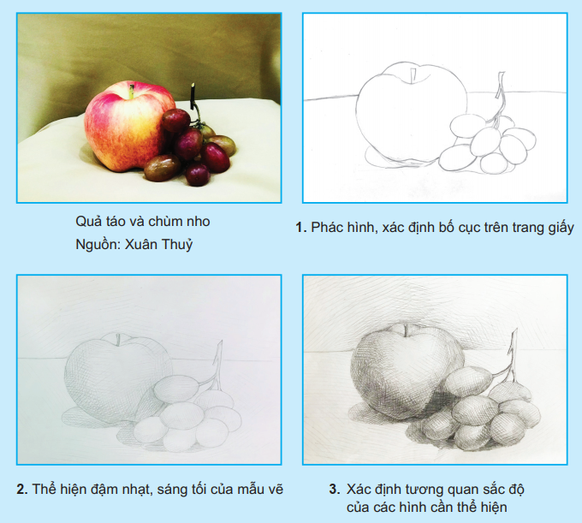
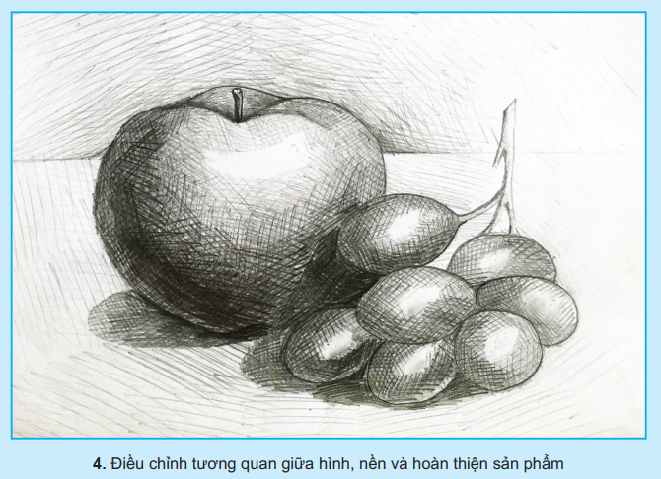

Slide 21
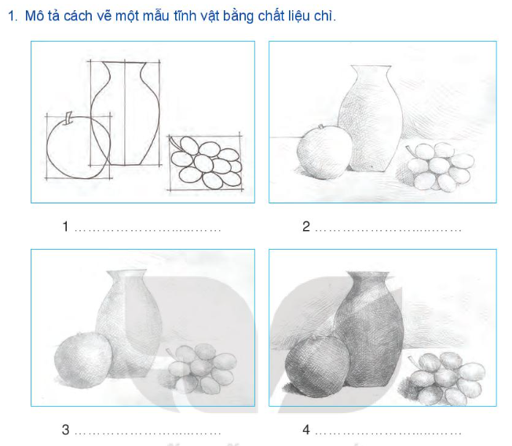
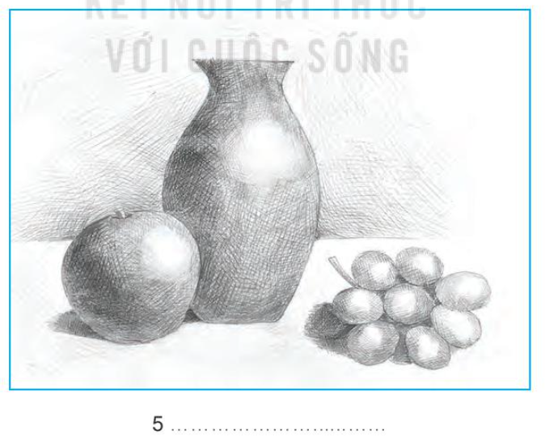

Slide 22
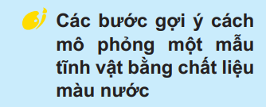
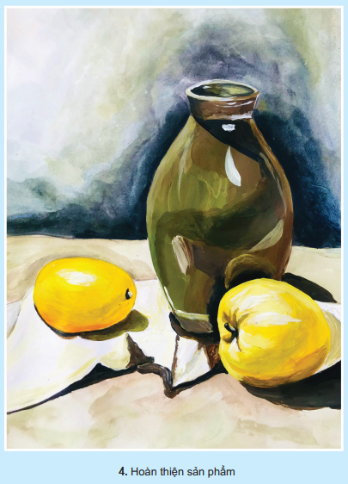
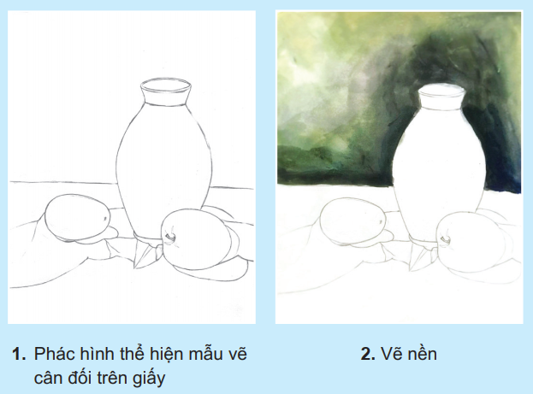
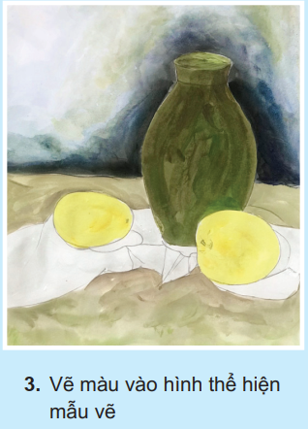

Slide 23
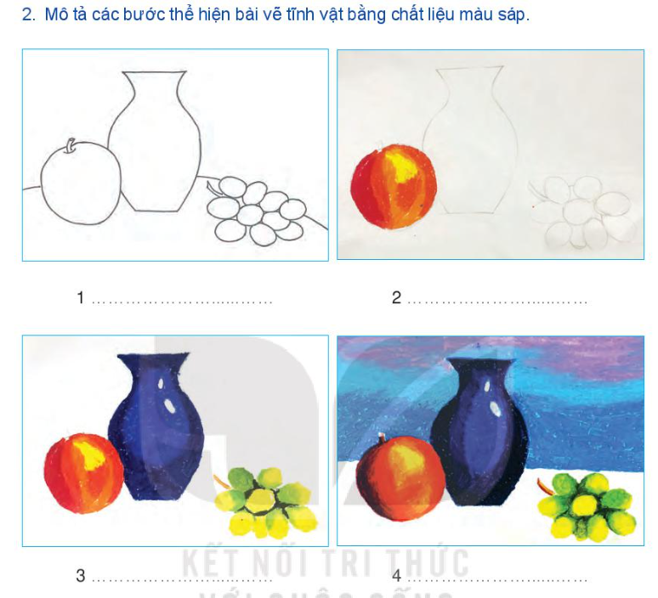
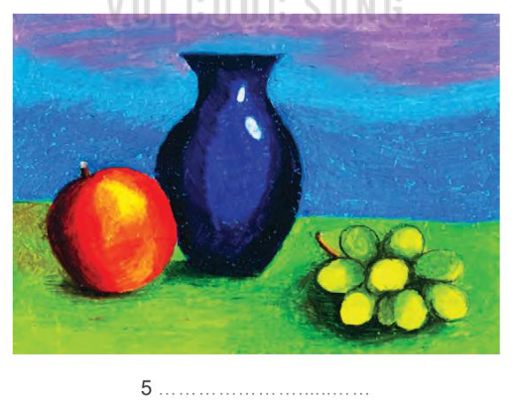

Slide 24


Tranh tĩnh vật mô tả các vật thể, đồ vật như hoa, quả, bình hoa,... được sắp xếp cố định, thể hiện theo ý đồ của người vẽ như: tái hiện đúng theo mẫu hay sáng tạo theo cách riêng trên cơ sở mẫu vẽ.

Slide 25
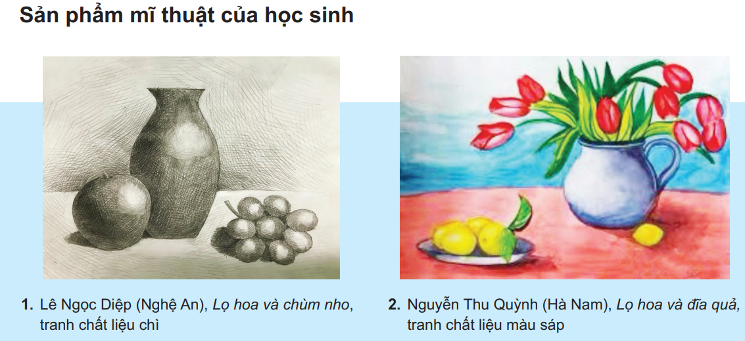

Slide 26
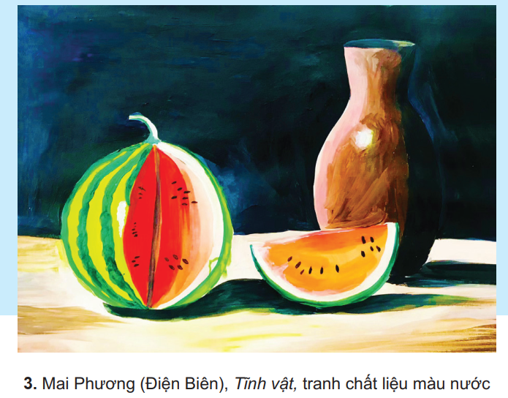

Slide 27
